Slide 1
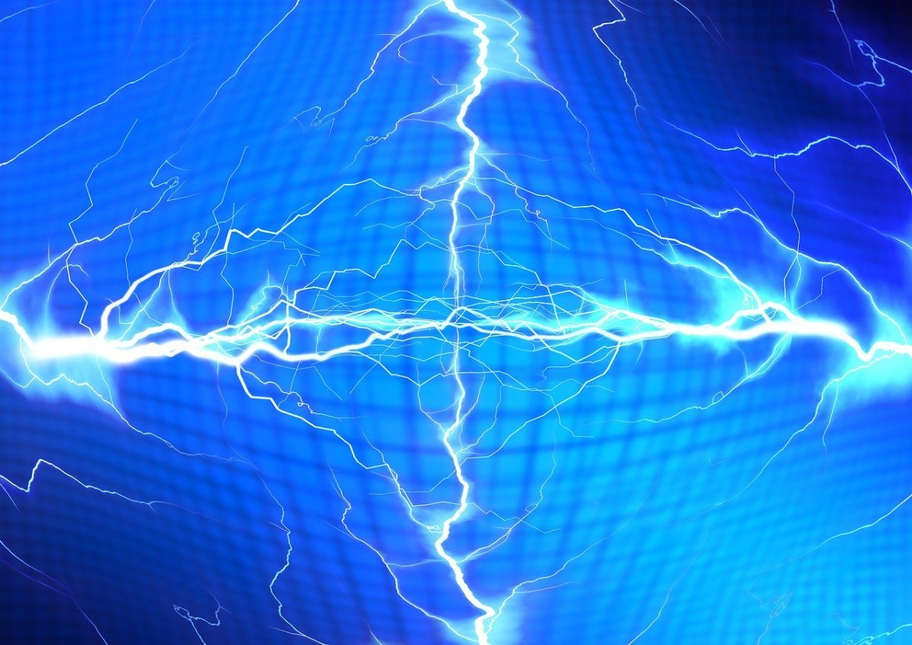
Интеллектуальные лазерные системы

Slide 2
Цель работы: изучение лазера и лазерных
технологий
Задачи работы:
Изучить историю создания лазера
Изучить строение и принцип действия лазера
Подробнее узнать о квантово-каскадных лазерах
Узнать о применении лазеров и развитии лазерных технологий
Слайд 2

Slide 3
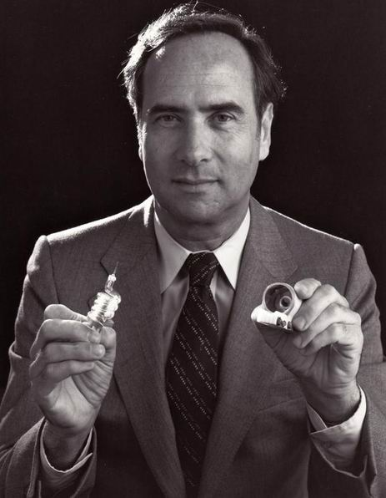
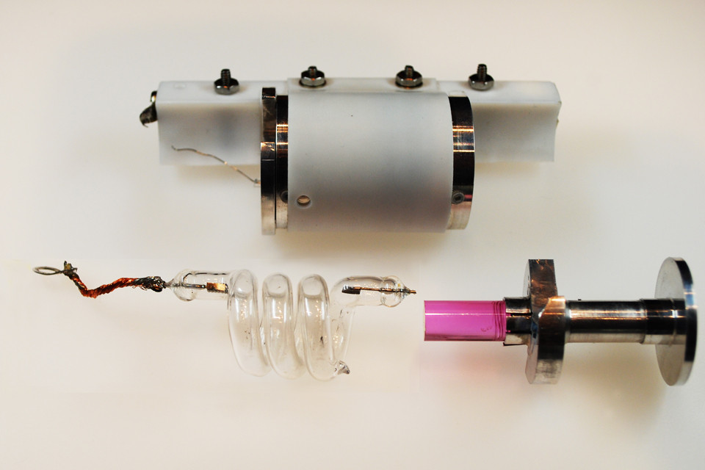
Создание первого лазера
Теодор Майман(11 июля 1927 г. – 5 мая 2007 г.)
Слайд 3

Slide 4
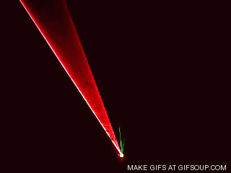
LASER
Light
Amplification by
Stimulated
Emission of
Radiation
Слайд 4

Slide 5
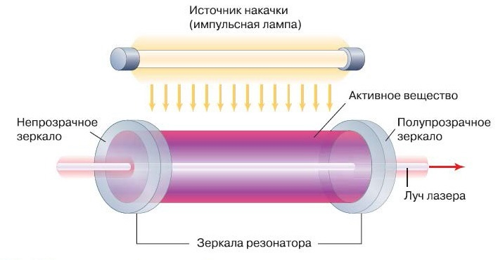
Лазер с ламповой накачкой
Слайд 5

Slide 6
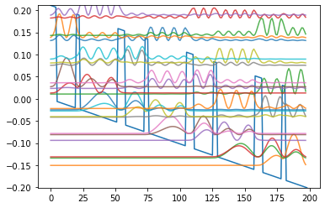
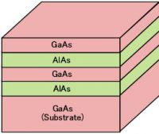
Моделирование волновых функций электрона в квантово-каскадном лазере
Слайд 6

Slide 7
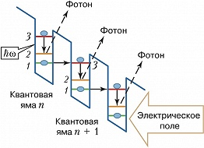
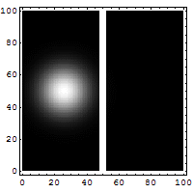
Принцип действия квантово-каскадного лазера
Туннельный эффект
Слайд 7

Slide 8
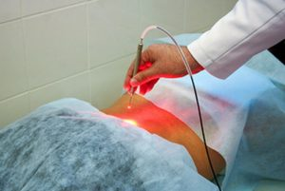
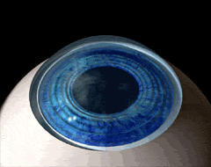
Хирургия и офтальмология
Слайд 8

Slide 9
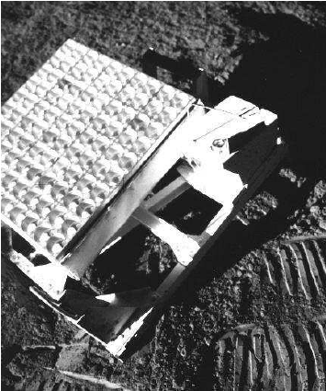
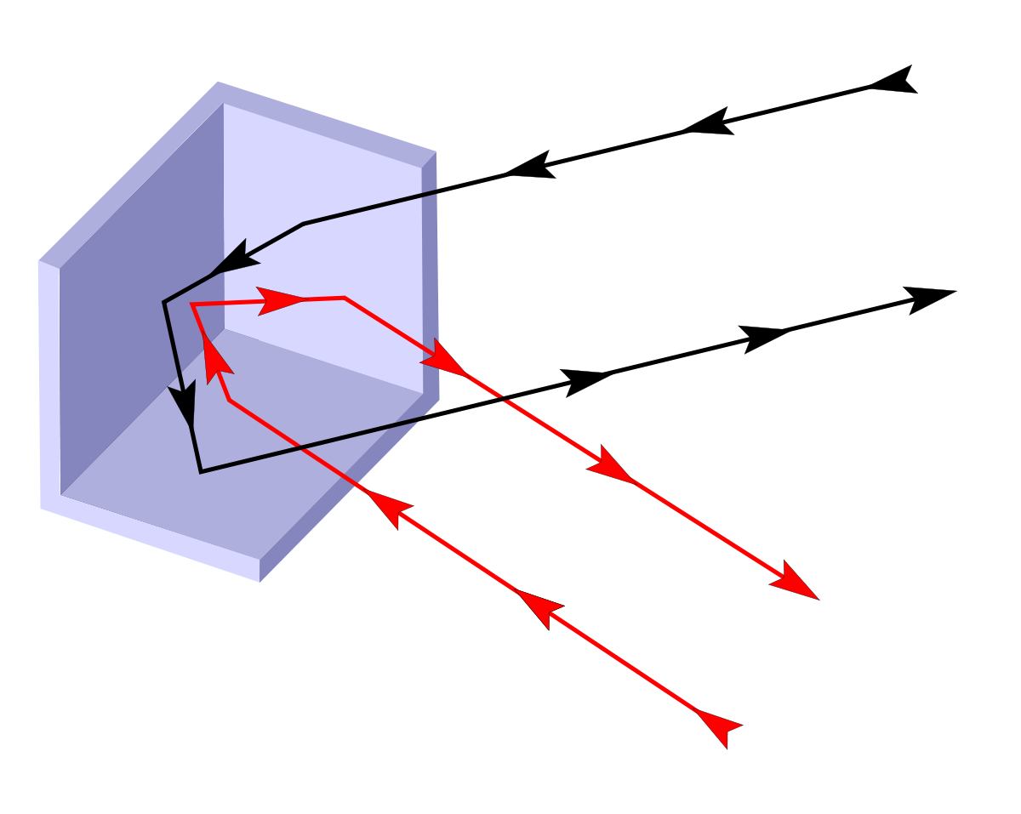
Измерение расстояния до Луны
Уголковый отражатель на Луне
Слайд 9

Slide 10
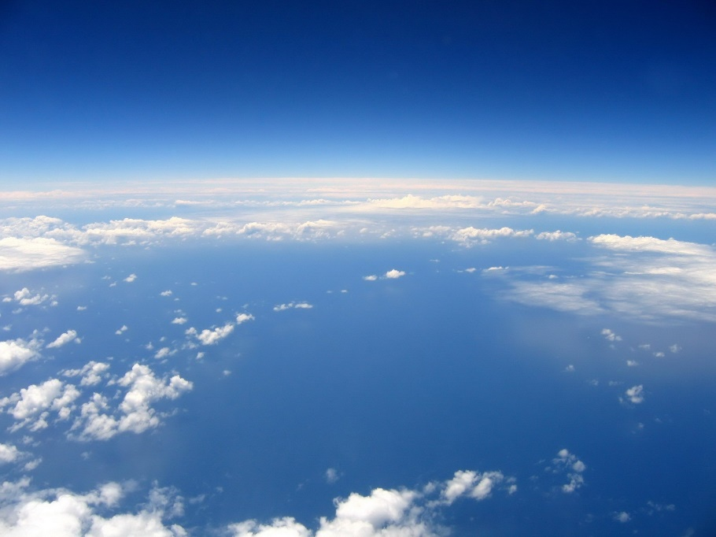
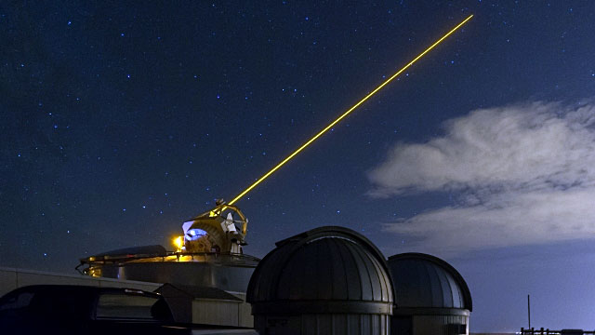
Лазерная система стабилизации
изображений у телескопов
Атмосфера Земли
Создание лазерной опорной звезды
Слайд 10

Slide 11
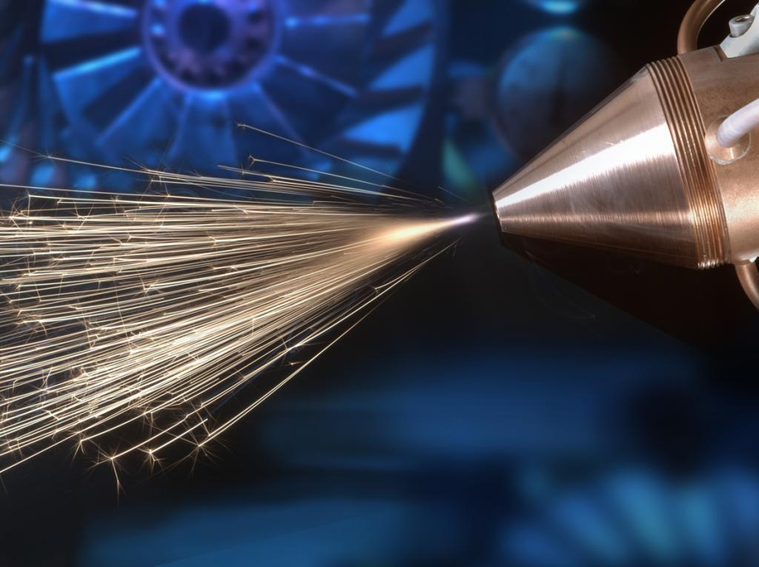
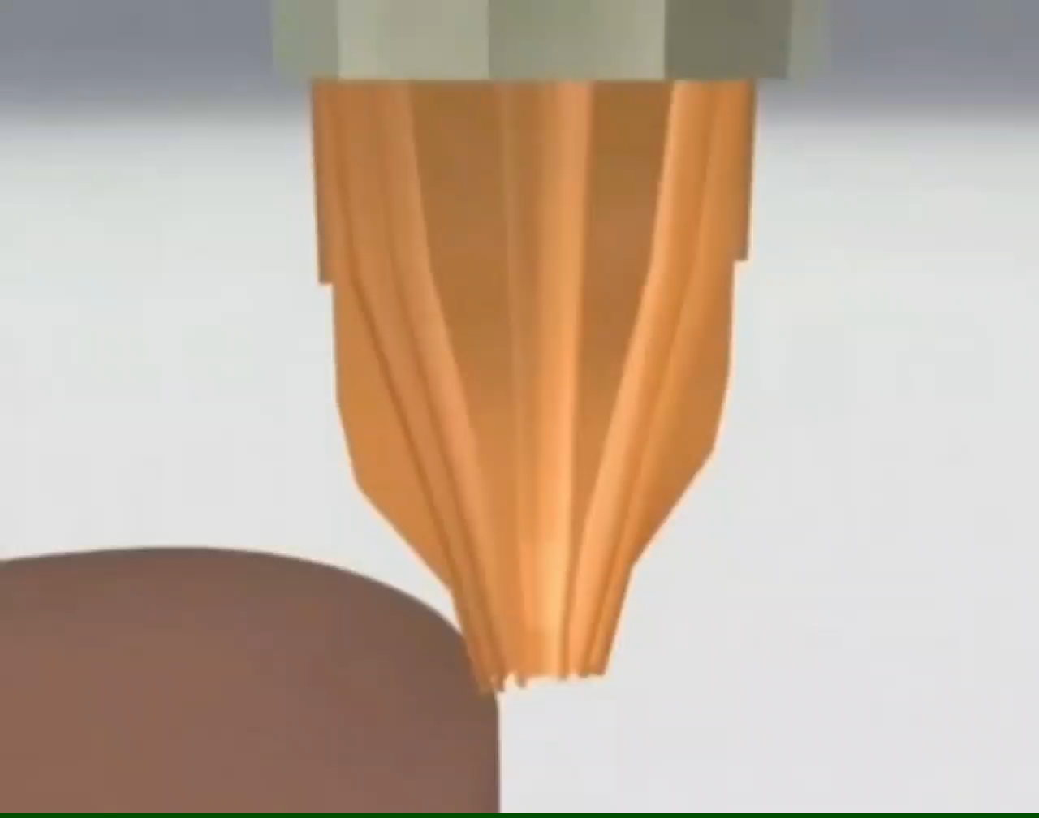
Технология лазерного напыления
Слайд 11

Slide 12
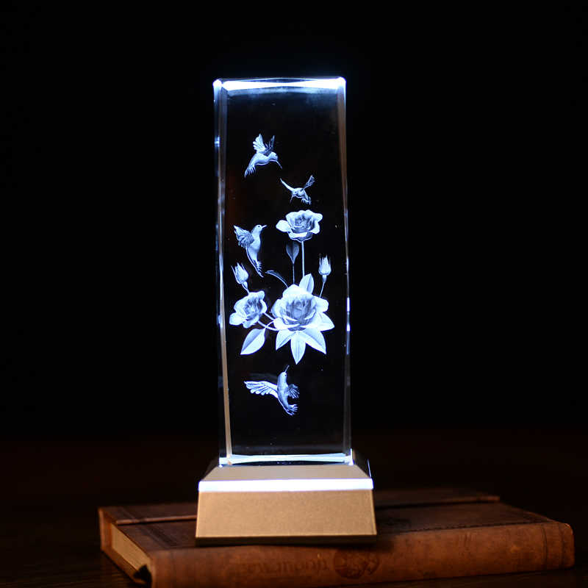
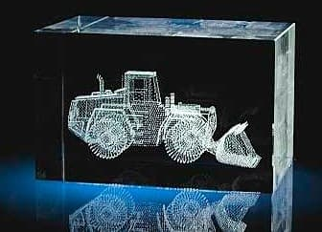
Лазерная гравировка на стекле
Слайд 12

